Slide 1
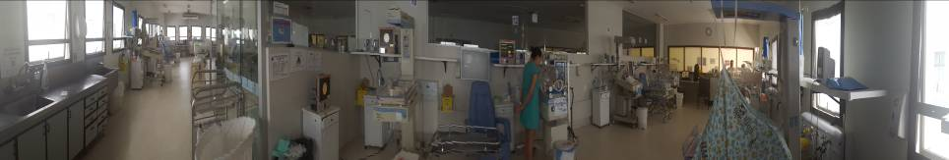

Septic Arthritis in Infants Younger Than 3 Months: A Retrospective Review.
Bono KT, Samora JB, Klingele KE.
Orthopedics. 2015 Sep;38(9):e787-93. doi: 10.3928/01477447-20150902-56.
Artrite séptica em crianças menores de 3 meses:revisão retrospectiva
Apresentação: Marcos Vinícius
(R3 em Neonatologia HMIB/SES/DF
Coordenação: Diogo Pedroso
www.paulomargotto.com.br
Brasília, 8 de julho de 2017

Slide 2

RESUMO
A contagem média de células brancas, VHS, e nível da PCR, respectivamente: 18,5 K/ul, 48,9mm/h e 6,1mg/dl.
Em 57,1% dos aspirados do líquido sinovial tiveram cultura positiva. E 41,7% das hemoculturas postitivaram.
Os micro-organismos encontrados: Estrepto do grupo B, Staphylococcus aureus sensível à meticilina, Haemophillus influenzae, Streptococcus pneumoniae, Salmonella entérica e Candida albicans.
Os achados tem grande valor, contudo não devem ser vistos em separdo, mas sim em conjunto para auxiliar no diagnóstico.
Os autrores do estudo são do Hospital da Criança de Akron, do departamento de Pediatria Ortopédica a Universidade se Ohio, Colombo, do departamento de cirurgia ortopédica pediátrica da Universidade e do Hospital Nacional da Criança – Colombo / Ohio

Slide 3

A atrrite séptica é uma condição rara em menores de 3 meses. Os fatores de risco foram: cateterismo umbilical, apresentação pélvica, prematuridade, bacteremia, sepse, asfixia perinatal, uso de nutrição parenteral total (NPT), punção de veia femural e tocotraumatismo.(1-9)
O diagnóstico precoce diminuía probabilidade de sequelas como a instabilidade articular, necrose avascular, separação da epífise, fechamento precoce da epífise, alterações do crescimento e artrite precoce.(2-4,10-14)
O diagnóstico em menores de 3 meses se mostra de difícil diagnóstico, principalmente na articulação do quadril e por apresentarem valores de exames laboratoriais normais e estarem afebris.(1,10,4,5,15-17,19,20)
Esta revisão foi feita com o objetivo de identificar fatores que podem ajudar no diagnóstico precoce da artrite séptica nas crianças abaixo de 3 meses

Slide 4

Uma consulta de registros foi realizada no Hospital Nacional de Colmobo, Ohio entre 1994 e 2010 para identificar os pacientes menores de 3 meses com diagnóstico de artrite séptica.
O diagnóstico de artrite séptica nesse estudo foi considerado foi definido como um dos seguintes achados: aspirado com Gram positivo ou cultura positiva, drenagem purulenta de articulação adjacente a um foco de osteomielite, sintomas na articulação em situação de bacteremia, ou retorno de sintomas após um diagnóstico prévio de artrite séptica após um tratamento incompleto.

Slide 5

O estudo identificou 14 crianças que se encaixavam nos critérios previamente propostos para o diagnóstico. 11 meninos e 3 meninas com idade média de 42.2 dias foram identificados (Tabela 1)
9 RN a termo e 4 prematuros ( 32 – 36 semanas ) e 1 criança sem histórico de nascimento.
9 nascidos por via vaginal / 2 por via cesárea / 3 em que não se sabe a via de parto.
9 casos: joelho / 3 casos: quadril / 3 casos: ombro. Em 1 caso, houve envolvimento de ambos os joelhos.
8 casos: joelho E / 5 casos: joelho D / 1 caso: ambos

Slide 7
RESULTADOS
Os achados no exame físico: limitação da movimentação da articulação ( 100%), tensão ( 100 % ), edema ( 71,4% ) e hiperemia (35,7%) dos casos. Outros achados: calor local (21,4%), efusão (7%) e em 1 caso apresentava instabilidade da articulação.
A temperatura média, e média da contagem de células brancas, VHS e da PCR foram respecticvamente: 38,5ºC (37,6 – 39,3ºC), 18,5 u/KL ( 10,7 – 35,6u/KL ), 48,9mm/h (21 – 118mm/h) e 6,1 mg/dl (0,6 – 14,6mg/dl).
66,7% das crianças que receberam antibioticoterapia antes do aspirado – não houve crescimento de patógenos. Em 2 pacientes ( 14% ), não houve positividade nem da hemocultura e nem do aspirado.
Apenas 5 crianças tiveram aspirado de líquido sinovial suficiente para contagem de células: média de 120,275 cels/mm³ - com 86,6% de neutrofilia.
Estrepto (5 casos) / Estafilo (4 casos) / Hemófilo (1 caso) / Salmonella (1 caso) / Candida (1 caso) / Indeterminado (1 caso).
(oas achados do exame físico estão na Tabela 2)

Slide 8
RESULTADOS
5 radiografias normais; 7 radiografias com alterações ósseas ( 4 casos com periostite / 1 caso com erosão de cabeça de úmero / 1 subluxação de quadril / 1 deslocamento de quadril.
7 ecografias foram realizadas – apenas 2 casos sem alteração.
5 Ressonâncias Magnéticas foram realizadas e todas mostraram efusão da articulação estudada e/ou osteomielite associada.
5 casos foram tratados, a priori, por abordagem cirúrgica com irrigação e debridamento, antibioticoterapia.
7 casos foram tratados com aspirações seriadas e antibioticoterapia.
2 casos foram tratados apenas com antibioticoterapia.
20% dos debridamentos foram repetidos.
Em sumário: o tratamento definitivo incluiu uma irrigação e debridamento em 7 pacientes, 2 pacientes tiveram que ser abordados cirurgicamente mais de uma vez; 4 pacientes foram tratados com aspirações múltiplas e apenas 1 paciente foi tratado utilizando apenas antibioticoterapia.

Slide 9
RESULTADOS
O acompanhamento dos pacientes foi variado: 5 pacientes não retornaram, mesmo depois de múltiplos avisos. Os outros 9 pacientes tiveram uma média de acompanhamento 4,25 anos (2 semanas – 11 anos).
Os achados no acompanhamento ambulatorial: sem sequelas, limitação de movimentação da articulação, deformidade tais como coxa vara ou coxa magna, deformidade da epífise distal do fêmur, deformidade da cabeça do úmero secundária à necrose avascular, dor crônica.

Slide 10
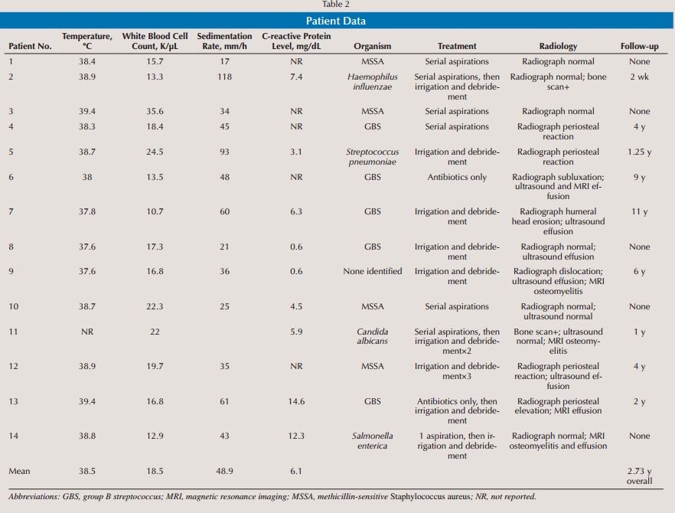

Slide 11
DISCUSSÃO
Apenas 14 pacientes foram identificados em todo o período do estudo, com a idade média de 42.2 dias de diagnóstico. Apesar de alguns estudos questionarem os achados no exame físico de lactentes e recém-nascidos, outros autores relatam irritabilidade, tensão da articulação, limitação de movimento, diminuição do apetite, edema, posição antálgica – todas as crianças dos estudo demonstraram tensão da articulação e limitação do movimento – joelho. (10,15,19,20)
10 pacientes apresentaram febre (>38ºC), contudo vale ressaltar a complexidade do controle de temperatura de recém nascidos em relação aos adultos.
O estudo permitiu distinguir uma artrite séptica de uma sinovite transitória em crianças mais velhas ( 5 – 6 anos ): febre / VHS aumentado / recusa de dieta ou perda de peso / leucococitose.(23) Se todos positivos ( 99,6% de probabilidade de artrite ).
A PCR (Proteína C reativa: preditor negativo forte na artrite séptica
Quanto menor a criança, mais difícil a obtenção do líquido aspirado e contagem de células (neste estudo:85,7% das crianças mostraram organismo, tanto na hemocultura como no aspirado da articulação)

Slide 12

Várias modalidades de imagem podem ajudar no diagnóstico de artrite séptica, e este estudo encontrou várias características radiogáficas radiografia positivas que indicam infecção (Figuras 1-2).
Entre as características incluem no RX: reação periosteal, umeral, erosão da cabeça e subluxação do quadril e deslocamento.
Na ressonânia magnética: efusão da articulação envolvida e / ou osteomielite adjacente.
Ultrassom: o exame é particularmente útil porque Não só confirnma ou exclui efusão m crianças, mas também pode identificar elevação periosteal, erosão cortical ou uma coleção subperióstica.(17)
A sensibilidade e especificidade relatadas da ultrassonografia para o diagnóstico de artrite do quadril séptico pediátrico é de 86,4% e 89,7%, respectivamente.(17)
No presente estudo, 7 crianças foram submetidas a ultrassom e 5 resultados mostraram um derrame.
Com todas as modalidades de imagens combinadas, apenas 3 pacientes não apresentaram evidência radiográfica de artrite séptica, indicando que este é um meio de diagnóstico bastante robusto, com 78,6% dos estudos ajudando a confirmar o diagnóstico

Slide 13
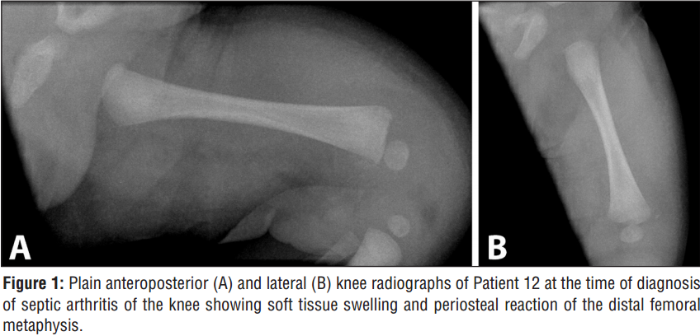
Figura 1: Radiografias simples de joelho anteroposterior (A) e laterais (B) s do paciente 12 no momento do diagnóstico de artrite séptica do joelho mostrando inchaço nos tecidos moles e reação periosteal da metáfise femoral distal

Slide 14
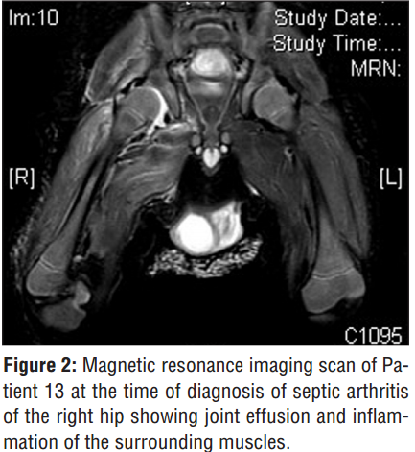
Figura 2: Análise de imagem de ressonância magnética do Paciente 13 no momento do diagnóstico de artrite séptica do quadril direito mostrando efusão articular e inflamação dos músculos circundantes.

Slide 15
DISCUSSÃO
As opções de tratamento:antibióticos parenterais, aspirações ou incisão cirúrgica e drenagem. (36)
A abordagem terapêutica inicial depende da estabilidade clínica do paciente.
As aspirações seriadas (média de 3,6) se mostram eficazes e diminuem a necessidade de anestesia geral - reservar para articulações superficiais.(36)
As aspirações permitem uma análise clínica mais precisa, monitorização da reacumulação de efusão ou para uso em crianças que não são estáveis o suficiente para sofrer irrigação formal e debridamento.
Se a aspiração em série não produzir melhorias, então o debridamento cirúrgico formal deve ser realizado.
LIMITAÇÕES DO ESTUDO
por ser um estudo retrospectivo, está susceptível a viés de aferição e seleção. Alguns pacientes apresentavam dados incompletos nos prontuários. O número de pacientes foi limitado. Cinco pacientes não fizeram acompanhamento ambulatorial.

Slide 16

Os achados mais comuns em pacientes menores de 3 meses: tensão, limitação de movimento e edema.
Febre ( > 38,5ºC ), leucocitose ( > 12.000 K/uL ), PCR ( > 2,0mg/dl ) e VHS ( > 20mm/h ) são outros achados.
Exames de imagem (RX, US, RM) associados são de excelente auxílio no diagnóstico da artrite séptica

Slide 17
RESUMO
A artrite séptica pode ser de difícil diagnóstico em lactentes e recém-nascidos. Este estudo revisou pacientes menores de 3 meses para identificara fatores que permitam um diagnóstico precoce e um tratamento adequado.
O registro de consultas foi realizado em um grande hospital pediátrico do centro oeste no período de 1994 – 2010 para identificar todos os pacientes com idade menor de 3 meses. Os dados analisados foram a história de nascimento, articulação acometida, achados no exame físico, resultado de exames laboratoriais e de imagem, métodos de tratamento e o resultado final.
foram encontrados 14 casos: 11 meninos e 3 meninas – a idade média do diagnóstico foi de 42.2 dias.
As articulações acometidas: joelho, quadril e ombro.
Os achados no exame físico: diminuição da movimentação ( 100% ), tensão (100%), edema ( 71,4% ).
A temperatura média: 38,5ºC

Slide 18
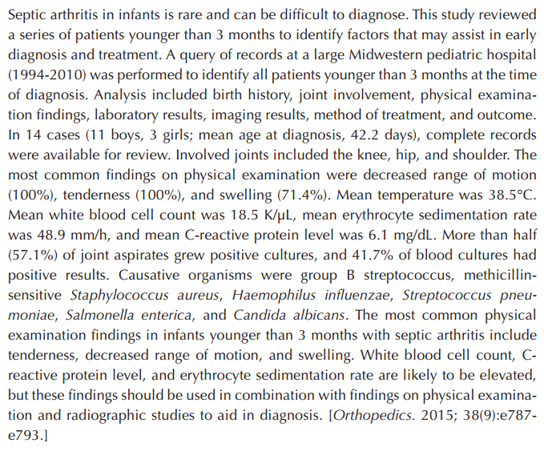
Abstract

Slide 19
REFERÊNCIAS
Ho NK, Low YP, See HF. Septic arthritis in the newborn: a 17 years’ clinical experience. Singapore Med J. 1989; 30(4):356-358.
2. Little DG, Barrett IR. Septic arthritis of the hip in infancy. Aust N Z J Surg. 1993; 63(2):116-119.
3. Wang CH, Huang FY. Septic arthritis in early infancy. Zhonghua Min Guo Xiao Er Ke Yi Xue Hui Za Zhi. 1990; 31(2):69-75.
4. Kabak S, Halici M, Akcakus M, Cetin N, Narin N. Septic arthritis in patients followedup in neonatal intensive care unit. Pediatr Int. 2002; 44(6):652-657.
5. Fabry G, Meire E. Septic arthritis of the hip in children: poor results after late and inadequate treatment. J Pediatr Orthop. 1983; 3(4):461-466.
6. Chacha PB. Suppurative arthritis of the hip joint in infancy: a persistent diagnostic problem and possible complication of femoral venipuncture. J Bone Joint Surg Am. 1971; 53(3):538-544.
7. Cieslak TJ, Rajnik M. Fetal breech presentation predisposes to subsequent development of septic arthritis of the hip. Pediatr Infect Dis J. 2005; 24(7):650-652.
8. Granoff DM, Nankervis GA. Infectious arthritis in the neonate caused by Haemophilus influenzae. Am J Dis Child. 1975; 129(6):730-733.
9. Pittard WB III, Thullen JD, Fanaroff AA. Neonatal septic arthritis. J Pediatr. 1976; 88(4 pt 1):621-624.
10. McCarthy JJ, Dormans JP, Kozin SH, Pizzutillo PD. Musculoskeletal infections in children: basic treatment principles and recent advancements. Instr Course Lect. 2005; 54:515-528.
11. Hunka L, Said SE, MacKenzie DA, Rogala EJ, Cruess RL. Classification and surgical management of the severe sequelae of septic hips in children. Clin Orthop Relat Res. 1982; 171:30-36.

Slide 20
REFERÊNCIAS
12. Dobbs MB, Sheridan JJ, Gordon JE, Corley CL, Szymanski DA, Schoenecker PL. Septic arthritis of the hip in infancy: long-term follow-up. J Pediatr Orthop. 2003; 23(2):162-168.
13. Wang CL, Wang SM, Yang YJ, Tsai CH, Liu CC. Septic arthritis in children: relationship of causative pathogens, complications, and outcome. J Microbiol Immunol Infect. 2003; 36(1):41-46.
14. Sankar WN, Weiss J, Skaggs DL. Orthopaedic conditions in the newborn. J Am Acad Orthop Surg. 2009; 17(2):112-122.
15. Vidigal EC, Jácomo AD. Early diagnosis of septic arthritis of the hip in neonates. Int Orthop. 1994; 18(3):189-192.
16. Nunn TR, Cheung WY, Rollinson PD. A prospective study of pyogenic sepsis of the hip in childhood. J Bone Joint Surg Br. 2007; 89(1):100-106.
17. Zamzam MM. The role of ultrasound in differentiating septic arthritis from transient synovitis of the hip in children. J Pediatr Orthop B. 2006; 15(6):418-422
18. Morrissy RT. Bone and joint infection in the neonate. Pediatr Ann. 1989; 18(1):33-34, 36- 38, 40-44.
19. Nade S. Acute septic arthritis in infancy and childhood. J Bone Joint Surg Br. 1983; 65(3):234-241.
20. Narang A, Mukhopadhyay K, Kumar P, Bhakoo ON. Bone and joint infection in neonates. Indian J Pediatr. 1998; 65(3):461-464.
21. Chung SM, Pollis RE. Diagnostic pitfalls in septic arthritis of the hip in infants and children. Clin Pediatr (Phila). 1975; 14(8):758-
22. Blackburn ST. Maternal, Fetal and Neonatal Physiology: A Clinical Perspective. 4th ed. Maryland Heights, MO: Elsevier Saunders; 2013.

Slide 21
REFERÊNCIAS
23. Kocher MS, Zurakowski D, Kasser JR. Differentiating between septic arthritis and transient synovitis of the hip in children: an evidence-based clinical prediction algorithm. J Bone Joint Surg Am. 1999; 81(12):1662- 1670.
24. Levine MJ, McGuire KJ, McGowan KL, Flynn JM. Assessment of the test characteristics of C-reactive protein for septic arthritis in children. J Pediatr Orthop. 2003; 23(3):373- 377.
25. Eich GF, Superti-Furga A, Umbricht FS, Willi UV. The painful hip: evaluation of criteria for clinical decision-making. Eur J Pediatr. 1999; 158(11):923-928.
26. Bennett OM, Namnyak SS. Acute septic arthritis of the hip joint in infancy and childhood. Clin Orthop Relat Res. 1992; 281:123- 132.
27. Borella L, Goobar JE, Summitt RL, Clark GM. Septic arthritis in childhood. J Pediatr. 1963; 62:742-747.
28. Fink CW, Nelson JD. Septic arthritis and osteomyelitis in children. Clin Rheum Dis. 1986; 12(2):423-435.
29. Nelson JD. The bacterial etiology and antibiotic management of septic arthritis in infants and children. Pediatrics. 1972; 50(3):437-440.
30. Nelson JD, Koontz WC. Septic arthritis in infants and children: a review of 117 cases. Pediatrics. 1966; 38(6):966-971.
31. Welkon CJ, Long SS, Fisher MC, Alburger PD. Pyogenic arthritis in infants and children: a review of 95 cases. Pediatr Infect Dis. 1986; 5(6):669-676.

Slide 22
REFERÊNCIAS
33. Molteni RA. The differential diagnosis of benign and septic joint disease in children: clinical, radiologic, laboratory, and joint fluid analysis, based on 37 children with septic arthritis and 97 with benign aseptic arthritis. Clin Pediatr (Phila). 1978; 17(1):19-23.
34. Journeau P, Wein F, Popkov D, Philippe R, Haumont T, Lascombes P. Hip septic arthritis in children: assessment of treatment using needle aspiration/irrigation. Orthop Traumatol Surg Res. 2011; 97(3):308-313.
35. Lyon RM, Evanich JD. Culture-negative septic arthritis in children. J Pediatr Orthop. 1999; 19(5):655-659. 36. Givon U, Liberman B, Schindler A, Blankstein A, Ganel A. Treatment of septic arthritis of the hip joint by repeated ultrasoundguided aspirations. J Pediatr Orthop. 2004; 24(3):266-270.

Slide 23



Slide 24

Artrite séptica em um recém-nascido de 10 dias:
quando esperar para a drenagem articular?
Septic arthritis in a ten day old newborn: How long to wait for articular drainage?
Izeta Softic, Sahmir Sadic, Svemir Custovic
Paediatrics Today 2014;10(1):51-54
Artigo Integral!
Septic arthritis in a ten day old newborn: How long to wait for articular ...
www.paediatricstoday.com/index.php/pt/article/view/196
Apresentação: Milena Pires R2 Pediatria
Coordenação: Diogo Pedroso
Unidade de Neonatologia do HMIB/SES/DF
www.paulomargotto.com.br
Brasília, 8 de julho de 2017

Slide 25
Introdução
Incomum, grave.
Incidência estimada: 1-3/1000 admissões às UTI Neonatal (1).
As características clínicas, a microbiologia e o desfecho em neonatos diferem das crianças mais velhas.
O diagnóstico pode ser difícil e adiado devido à falta de sinais e sintomas.
O atraso na drenagem cirúrgica pode causar desfecho e sequelas permanentes.
Artrite séptica (AS) ou artrite supurativa é uma infecção das articulações causada por uma variedade de microorganismos. Sendo S. aureus o principal microorganismo isolado (2).
Pode resultar da implantação sinovial de organismos ao longo de um episódio de sepse.

Slide 26
Introdução
Líquido sinovial purulento, cultura positiva e coloração positiva de Gram são aceitos como padrão-ouro no diagnóstico.
70% das crianças com sintomas clínicos de artrite séptica foram descritas por ter culturas de líquido sinovial negativo (3)
A maioria dos pacientes sobrevive, com limitação da função articular (4).
O diagnóstico de AS é mais difícil que em crianças mais velhas.
Um atraso de cinco dias no tratamento cirúrgico tem sido associado a um risco relativo de 1,6 para o desenvolvimento de um desfecho ruim (5).
O objetivo do relato de caso é apontar a importância de uma abordagem de equipe e os algoritmos de gerenciamento clínico para o tratamento bem-sucedido da artrite séptica em recém-nascidos.

Slide 27
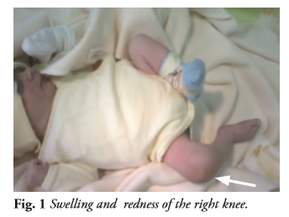
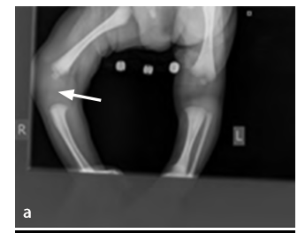
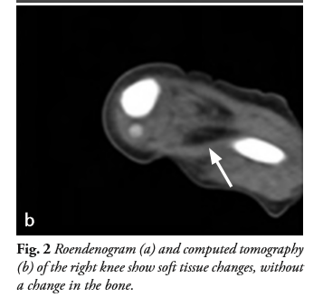
Relato de caso
RNT, masculino, 3580 g, parto vaginal sem complicações, Apgar foi 9/9, líquido amniótico tinto de mecônio corado. No terceiro dia da vida, o recém-nascido.
3° DV- iniciou icterícia com má sucção
10° DV, febril (37,8 ° C), inchaço, vermelhidão, calor e movimento diminuído no joelho direito (Fig. 1).
O RX e a tomografia computadorizada revelaram alterações nos tecidos moles, sem alteração no próprio osso (Fig. 2, 3).

Slide 28
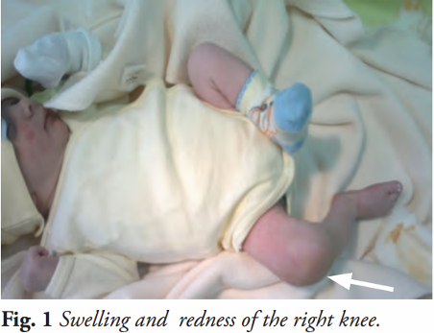
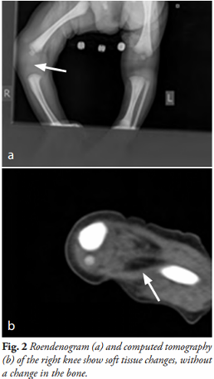
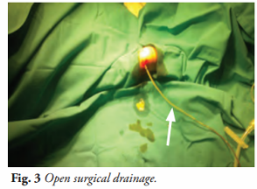
FIG.1. Inchaço e vermelhidão do joelho direito
FIG.2 Raio X (a) e tomografia computadorizada
(B) do joelho direito mostram mudanças nos tecidos moles, sem Uma mudança no osso
FIG.3. Drenagem cirúrgica aberta.

Slide 29
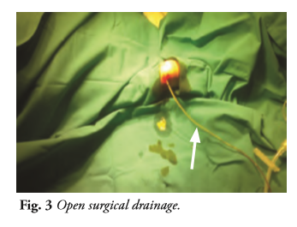
Relato de caso
Parâmetros hematológicos mostraram contagem de leucócitos periféricos 18,44x109 / 1 (normal: ≤12x109 / l) proteína C reativa elevada 49,5 mg / l (normal: ≤ 10 mg / l) taxa de sedimentação elevada 25/50 mm / h (normal: ≤6mm / H).
Na admissão consultamos o ortopedista que não indicava drenagem articular.
No quinto dia, o status local e geral pioraram. O recém-nascido tornou-se febril novamente, mesmo sob terapia antibiótica (Ceftazidima, 30 mg / kg e Amicacina, 15 mg / kg). Realizada aspiração e drenagem articular (Fig. 3).
Coletado 50 ml de líquido purulento. A microbiológica do fluido não revelou o microorganismo causador. Após o procedimento cirúrgico, os sintomas locais começaram a melhorar.

Slide 30
Discussão
Artrite séptica em crianças tem consequências devastadoras, os sintomas e sinais clínicos iniciais podem ser sutis.
O início do tratamento médico / cirúrgico apropriado quatro ou mais dias após o início dos sintomas pode estar associado a resultados ruins (6).A maioria das ortopedias estão conscientes desse problema e estão em alerta elevado em qualquer caso de AS neonatal suspeita, enquanto que em muitos casos a garantia de tratamento precoce da artrite séptica no período do recém-nascido está garantida (4).
Na opinião de Rutz e Spoerri (7), uma condição da junção séptica deve sempre ser tratada como uma emergência em todos os momentos. Assim que os dados clínicos sugerem o diagnóstico de artrite séptica, uma aspiração por agulha torna-se obrigatória para: contagem de células, coloração de Gram e cultura. Depois de encontrar pus por aspiração por agulha diagnóstica, artrotomia ou irrigação artroscópica deve ser realizada imediatamente (7).

Slide 31
Discussão
A aspiração conjunta é importante se o diagnóstico for incerto, para diferenciar outras etiologias da patologia osteoarticular, como trauma trabalhista (8).
No caso apresentado o ortopedista optou pela aspiração e drenagem no quinto dia após a admissão em vez do primeiro dia. Como os ortopedistas têm abordagens diferentes para o manejo da artrite séptica, é obrigatória uma abordagem multidisciplinar entre pediatras e a equipe ortopédica pediátrica.
Idade vs atraso no tratamento (controverso)
Pior prognóstico foi observado em neonatos; Mas não podemos confirmar como fator independente de atraso no diagnóstico e tratamento (9).
Na Unidade de Neonatologia do Departamento de Pediatria do Hospital Universitário Clínico Tuzla de1994-2001, foram tratados 11 recém-nascidos com artrite séptica com três intervenções cirúrgicas (10).

Slide 32
Discussão
- De 2002 a 2013, seis RN foram tratados sem punção e drenagem diagnóstica. A punção diagnóstica imediata é necessária se a AS for suspeita.
É necessário ocompanhamento durante pelo menos 5 anos para detectar complicações, como restrição de crescimento ou necrose avascular (11).
A cultura de sangue e a cultura de aspiração articular não produziram bactérias com achado clínico positivo para a sepse neonatal. (baixa carga bacteriana na circulação).
A terapia antibiótica apropriada foi de acordo com a situação epidemiológica no berçário. Maior prevalência de bactérias Gram (-), (cefalosporina e aminoglicosídeo). Os resultados são encontrados com monitoramento de longo prazo de nosso paciente.

Slide 33

Devido ao possível desenvolvimento de dano grave e irreversível, e mesmo resultado letal, a artrite séptica requer diagnóstico precoce, pronta administração de antibióticos e remoção rápida de pus por tratamento cirúrgico.
O tratamento cirúrgico atrasado pode ter sérias consequências. Uma abordagem multidisciplinar é crítica para o tratamento bem-sucedido.

Slide 34
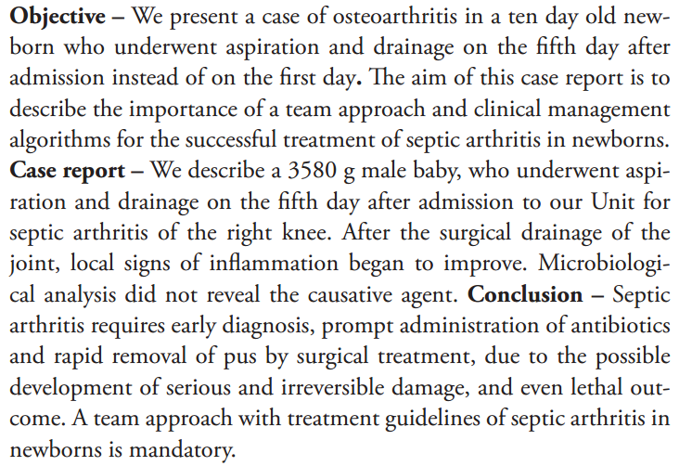
Abstract

Slide 35

Goldmann D, Durbin W, Freeman J. Nososcomial infection in a neonatal intensive care unit. J Infect Dis 1981;144:449-59.
Berberian G, Firpo V, Soto A, Lopez Manan J, Torraija C, Castro G, et al. Osteoarthritis in the neonate: risk factors and outcome. Braz J Infect Dis. 2010; 4(4):413-8.
3. Lyon RM, Evanich JD. Culture-negative septic arthritis in children. J Pediatr Orthop. 1999;19:6559.
4. Qorraj H, Bytyci C, Raka L. Sequellae of neonatal septic arthritis of hip. Med Arh. 2010;64:371-2.
Kuong EE, To M, Yuen MH, Choi AK, Fong CM, Chow W. Pitfalls in diagnosing septic arthritis in Hong Kong childrens: ten years experience. Hong Kong Med J. 2012;18:482-7.
Welcon CJ, Fisher MC, ALburger PD. Pyogenic arthritis in infants and childrens: a rewiew of 95 cases. Pediatr Infecr Dis. 1986;5:669-76.
7. Rutz E, Spoerri M. Sepstic arthritis of the paediatric hip – A review of current diagnostic approaches and therapeutic concepts. Acta Orthop Belg. 2013;79 (2):123-34.
Prevot J, Lascombes P, Blanguart D, Gagneux E. Labor trauma-induced epiphysiolysis of the proximal femur. 4 cases. Z Kinderchir. 1989;44:289-92.
Kariminasab MH, Shayesteh Azar M, Sajjadi Saravi M. Surgical intervention for treatment of septic arthritis in infancy and childhood: a retrospective study. Arch Iran Med. 2009;12:409-11.
Softić I, Atić N, Mršić M. Bacterial etiology and antibiotic treatment of neonatal osteomyelitis/arthritis. Acta Medica Saliniana. 2003;32:101-3.
Rutz E, Brunner R. Sepstic arthritis of the hipcurrent concepts. Hip Int. 2009;6:S9-12.

Slide 36
Nota do Editor do site, Dr. Paulo R. Margotto
Consultem também! Aqui e Agora!
-Artrite séptica e osteomielite
-Artrite Infecciosa
-Manuseio da criança com artrite séptica aguda
-Artrite séptica; Proposta de um -Protocolo Clínico

Slide 37
Caso Clínico: Artrite séptica e osteomielite | Thiago Alves Martins, Luciana Sugai
Patogênese
A passagem de bactérias do sangue para o espaço articular é facilitada pelo fato dos capilares sinoviais não possuírem membrana basal;
Inflamação articular com destruição sinovial e cartilagem.
Particularidade no RN e Lactente jovem
Diagnóstico diferencial
Neonato: fraturas, celulite e sífilis congênita;
Trauma, sinovite transitória, osteomielite, artrite reativa, hemartrose, febre reumática, doença de Lyme, tumores, celulite, colagenoses.

Slide 38
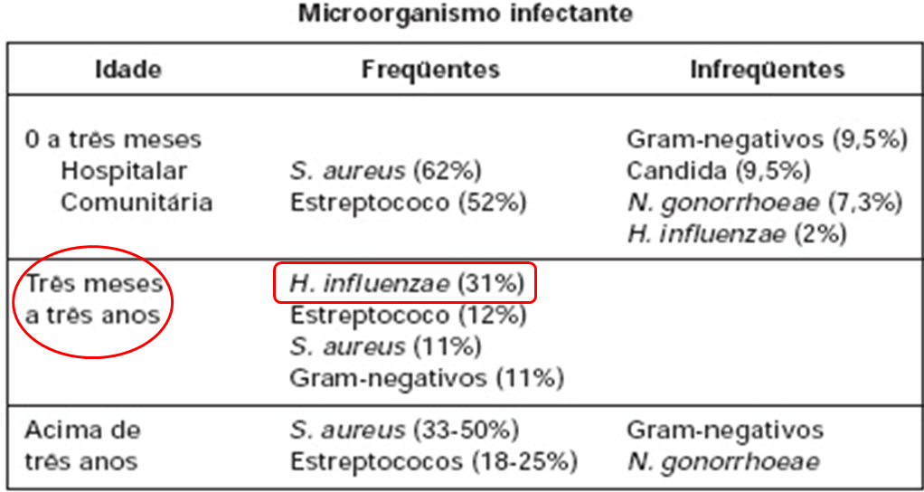
Artrite infecciosa | Luiz Henrique Sarmanho

Slide 39
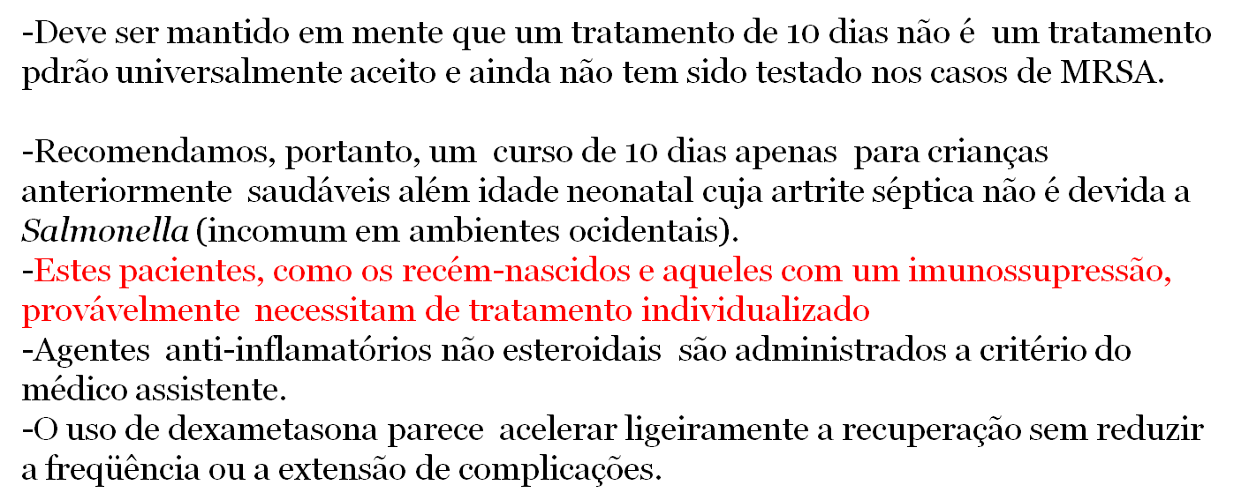
Manuseio da criança com artrite séptica aguda | Markus Pääkkönen, Heikki Peltola. Apresentação: Bruno Oliveira
Treatment of acute septic arthritis.
Pääkkönen M, Peltola H.
Pediatr Infect Dis J. 2013 Jun;32(6):684-5

Slide 40
Monografia HRAS/HMIB-2013: Artrite séptica-proposta de um protocolo clínico | Naima Moura Hamidah

Slide 41
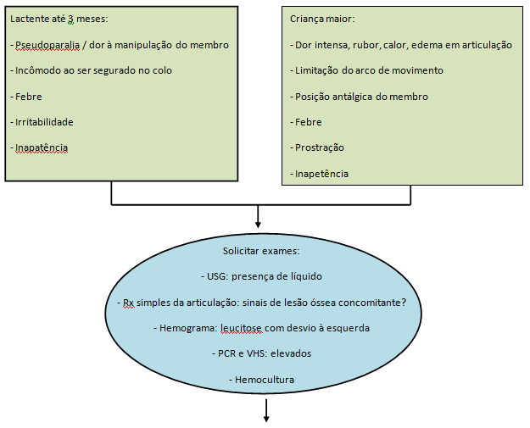
Fluxograma

Slide 42
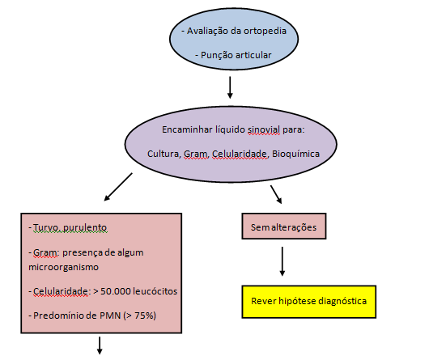

Slide 43
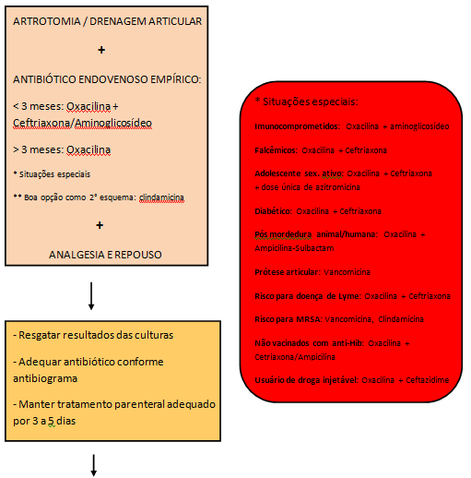

Slide 44
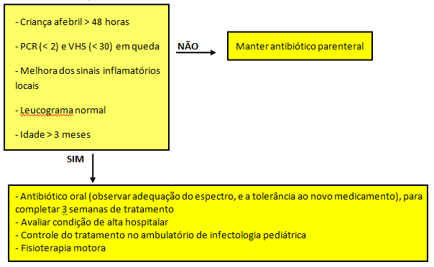

Slide 45



